Slide 1
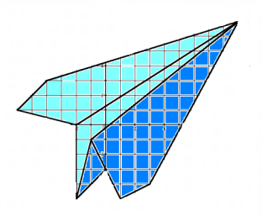
Адаптация пятиклассников
к новым условиям обучения
Педагог-психолог
Захарова Марина Ивановна
МБОУ Новобессергеновская СОШ
12.03.2018г.

Slide 3
В соответствии с планом и задачами работы психологической службы Новобессергеновской СОШ в 3-й четверти 2018 года проводилось исследование уровня социально-психологической адаптации учащихся 5-А, 5-Б и 5-В классов к новым условиям обучения.
5-А класс - классный руководитель Гоманенко А.С
5-Б класс - классный руководитель Сафроненко Т.Т.
5-В класс - классный руководитель Гарькуша О.Н.
5-Г класс-классный руководитель Шевченко Е.Ю.
Всего участвовало - 78 учащихся и 78 родителей.
5-А класс - классный руководитель Миусский В.В.
5-Б класс - классный руководитель Пономарева Т.В.
5-В класс - классный руководитель Шатова М.Г.
Всего было обследовано - 57 учащихся и 57 родителей.

Slide 4
Адаптация – процесс приспособления к изменяющимся условиям
Школьная адаптация понимается как приспособление ребенка к новой системе социальных условий, новым отношениям, требованиям, видам деятельности, режиму жизнедеятельности и т.д.

Slide 5
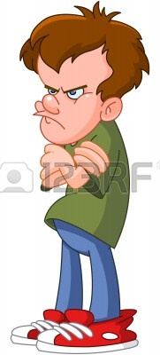
Схема социально-психологической адаптации школьника
Схема нарушения
социально-психологической адаптации
Эффективность
учебной деятельности
Низкая успеваемость
Тревожность
Агрессивное поведение
Эмоциональное
неблагополучие
Эмоциональное
благополучие школьника
Усвоение школьных
норм поведения
Нарушение школьных
норм поведения
Затруднения
в сфере общения
Успешность в сфере
общения

Slide 6
Для исследования уровня социально-психологической адаптации были использованы следующие методики:
Анкета оценки уровня школьной мотивации (Н.Г. Лусканова)
Тест школьной тревожности Филлипса
Анкета определения состояния психологического климата в классе (Федоренко Л.Г.)
Опросник «Отношение к учебным предметам»
Анкетирование родителей

Slide 7
Результаты анкеты по определению школьной мотивации таковы:
Высокий уровень – 3%
Хорошая школьная мотивация– 15%
Положительное отношение к школе– 36%
Низкая мотивация – 31%
Негативное отношение к школе-15%

Slide 8
Результаты теста школьной тревожности таковы:

Slide 9
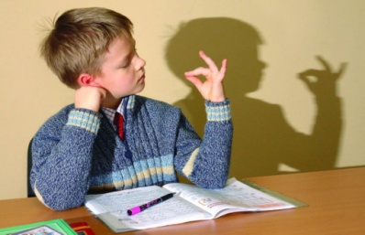
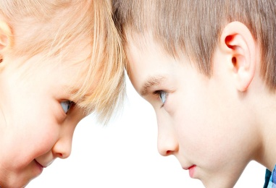
Результаты анкетирования психологического климата в классе
Высокий психологический климат-68%
Низкий психологический климат-0%
Безразличное отношение-32%

Slide 10
ОПРОСНИК «ОТНОШЕНИЕ К УЧЕБНЫМ ПРЕДМЕТАМ»
№ | Предмет | Изучаю с интересом (нравятся) | Испытываю затруднение (не нравятся)
1. | Русский язык | 70% | 30%
2. | Литература | 55% | 45%
3. | Иностранный язык | 40% | 60%
4. | Математика | 60% | 40%
5. | История | 60% | 40%
6. | Биология | 35% | 65%
7. | Физкультура | 50% | 50%
8. | Технология | 60% | 40%
9. | ИЗО | 40% | 60%
10. | Музыка | 5% | 95%
11. | География | 50% | 50%

Slide 11
Анкетирование родителей
посещают школу с радостью – 80% пятиклассников
приспособились к режиму средней школы, а также принимают новый распорядок – 60% учащихся
не совсем – 40%
часто делятся своими впечатлениями с родителями – 67%
иногда – 33%
На вопрос: «Часто ли ребенок жалуется на товарищей по классу, обижается на них?» ответили:
«часто» – 13 %.;
«бывает, но редко» – 67%;
«такого практически не бывает» – 20%.

Slide 12
Основные задачи развития в 5 классе:
Овладение базовыми школьными знаниями и умениями.
Формирование у детей позитивной Я-концепции и устойчивой самооценки, снижение уровня школьной тревожности.
Формирование устойчивой учебной мотивации.
Развитие социальных и коммуникативных навыков и умений.
Формирование умения добиваться успеха и правильно относиться к успехам и неудачам, развитие уверенности в себе.
Формирование адекватных форм поведения в новых школьных ситуациях.

Slide 13
Психологическая диагностика
Здоровьесберегающие технологии
Методическая работа
Основные направления работы
Внеклассная и кружковая деятельность
Консультативная работа с педагогами и родителями
Профилактическая работа
Аналитическая работа
Коррекционно-развивающая работа

Slide 14
Чем проповедь всю выслушать,
Мне лучше бы взглянуть.
И лучше проводить меня,
Чем указать мне путь.
Глаза умнее слуха,
Поймут всё без труда.
Слова порой запутаны
Пример же – никогда.
Тот лучший проповедник –
Кто веру в жизнь провёл.
Добро увидеть в действии –
Вот лучшая из школ.
И если всё мне показать –
Я выучу урок.
Понятней мне движенье рук,
Чем быстрых слов поток.
Должно быть, можно верить
И мыслям и словам,
Но я уж лучше погляжу,
Что делаешь ты сам.
Вдруг я неправильно пойму
Твой правильный совет.
Зато пойму, как ты живёшь,
По правде или нет.

Slide 15
Спасибо за внимание!

